Slide 1
VITEZOVI I VITEŠKA KULTURA
ENA PASSERO, 6. B

Slide 2
tkO JE VITEZ?
Vojnik koji je slijedio plemića ili sam plemić koji je išao u vojni pohod u ime kralja.
U srednjem vijeku činili su poseban stalež – ratnici koji su nosili oružje.
Razvili tzv. kodeks časti (codes of honour) koji se odnosio na vjernost i čestitost, spoj snage i odvažnosti, vještine i hrabrosti.
Danas se u Ujedinjenom Kraljevstvu titula viteza dodjeljuje za službu ili životno djelo kako muškarcima - „sir”, tako i ženama - „lady”.
U Hrvatskoj je to počasna oznaka za hrvatske branitelje u Domovinskom ratu.

Slide 3
VITEŠKO ŠKOLOVANJE
Od 7. godine počinje priprema – budući vitez postaje paž
Od 14. godine – paž postaje štitonoša
Nakon 21. godine - proglašenje viteza
"Da štiti Crkvu, da se bori protiv izdaje, da poštuje svećenički stalež (oratores), da otklanja nepravdu od siromašnih, da zavodi mir u vašem kraju, da prolije krv za svoju braću i da, ako doista ustreba, položi i svoj život.„
John od Salisburya o funkciji viteštva

Slide 4
VITEŠKO ŠKOLOVANJE
„IMENUJEM TE VITEZOM!”
PAŽ
Pomoć štitonošama
ŠTITONOŠA
Službeno obilježavanje tijekom vjerskog obreda
Mentor paževima
VITEZ
Proglašenje na svečanoj ceremoniji u sklopu neke svečanosti (Božić, Uskrs, plemićko vjenčanje)
Noć prije priprema – kupanje u kupki sa ružinim laticama, odijevanje bijelog odijela (znak čistoće), crvenog plašta (znak plemenitosti) i crnih cipela (simbol smrti)
Fizička i borbena obuka (bez pravog oružja)
Stjecanje osnovnih znanja (čitanje, pisanje, matematika)
Jača fizička i borbena obuka sa pravim oružjem
Nastavak stjecanja osnovnih znanja i pravila bontona
Priprema za samostalno vođenje domaćinstva
Učenje osnova bontona (vitez je gospodin)
Učenje raznih vještina lova
Priprema i molitva u kapelici
Ispovijed, misa te svečana ceremonija proglašenja stavljanjem mača na ramena

Slide 5
VITEŠKA OPREMA
OKLOP (teži između 23 i 30 kg)
Skromniji – kožni oklopi sa dodacima metalnih ringova (manja zaštita)
Bogatiji – cijeli metalni sa dodacima za potkoljenice i podlaktice (kvalitetniji)
KACIGA
Zatvoreni tip – zatvorena sa svih strana, samo ima pomični vizir
Otvoreni tip – pokriva samo gornji dio glave, prednji dio lica nezaštićen
ŠTIT
Okrugli – manji, koriste se uz koplje
U obliku grba – veći, koriste se za borbe na tlu

Slide 6
Viteška oprema - oružje
MAČ
BUZDOVAN
KOPLJE
RATNI ČEKIĆ

Slide 7
VITEŠKI TURNIRI
 Dobar test fizičke spreme viteza
 U početku su bili realni i koristilo se pravo oružje, što znači da su često rezultirali krvavim ishodom – crkva je tada ponekad odbijala vitezu pružiti crkveni pokop
 U 13. st promijenili su pravila i morale su se koristiti samo tupe oštrice
 S vremenom su postali mjesta velikih gozbi i svečanosti gdje su vitezovi često uz naslove osvajali i srca dama – recitirali su poeziju, svirali razna glazbala

Slide 8
VITEŠKI TURNIRI - DANAS
U današnje vrijeme vitezovi više ne postoje, no jedan od načina očuvanja viteške kulture je i održavanje viteških turnira, onih međunarodnih, ali podosta ih ima i u Hrvatskoj
Vitez je danas pojam koji izaziva divljenje i kod većine želju da se barem nakratko zaustavi u vremenu i doživi doba viteštva bez tehnologije i mnogih modernih postignuća
U Hrvatskoj se danas održavaju viteški turniri:
U Gornjoj Stubici koji je jedan od najpoznatijih
U Svetom Ivanu Zelini Međunarodni viteški turnir
U Pakoštanima Dani vitezova vranskih
U Sisku Viteški turnir Siscia
U Susedgradu Viteški turnir Franje Tahya…

Slide 9
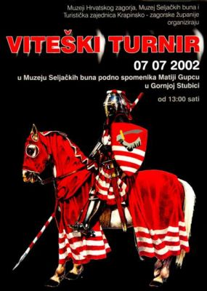
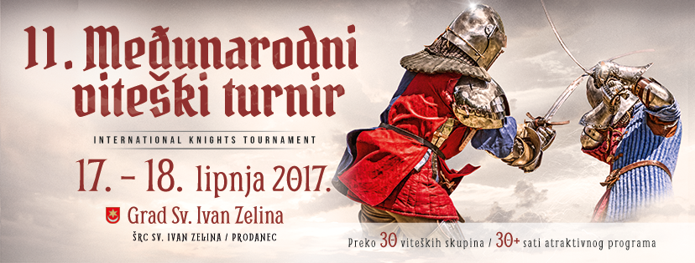
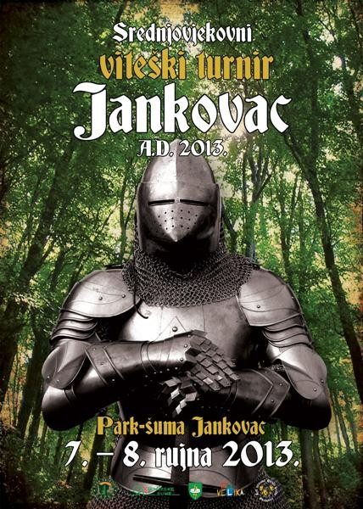
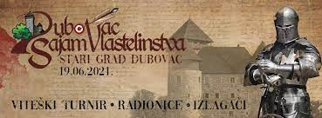
ZBOG ŽELJE DA SE OŽIVI DUH PROŠLOG VREMENA, KULTURA VITEZOVA KOJA I DANAS IZAZIVA DIVLJENJE, ČESTO SE ORGANIZIRAJU VITEŠKI TURNIRI UNUTAR HRVATSKE

Slide 10
VITEŠKI REDOVI
NAJPOZNATIJI VITEŠKI REDOVI
Duhovno-viteške zajednice nastale za vrijeme križarskih ratova
Povezivale su humanitarni rad sa strogim redovničkim pravilima te zaštitničkom i vojnom ulogom vitezova
S vremenom njihova sveta dužnost postala je obrana svetih mjesta
Djeluju i danas i njihova dužnost je očuvanje vjere
Jedan od načina očuvanja tradicije viteza i viteške kulture
MALTEŠKI RED
IVANOVCI
TEUTONSKI VITEŠKI RED
TEUTONCI
HRAMOVNICI
TEMPLARI

Slide 11
IZVORI:
https://povijest.hr/bitkeiratovi/vitezovi-cvijet-srednjovjekovnog-ratnistva/
https://bvkkvitez.webs.com/oprema
https://hr.wikipedia.org/wiki/Vitez_(naslov)
https://tribun.hr/kako-se-postajalo-srednjovjekovnim-vitezom/
https://hr.wikipedia.org/wiki/Dodatak:Popis_poznatih_plemi%C4%87kih_obitelji_iz_Hrvatske
https://podarilove.ru/hr/vidy-dospehov-rycarei-dlya-vseh-i-obo-vsem-bronya-stala-ne-nuzhna-iz-za/
http://www.mhz.hr/Doga%C4%91anja/Vite%C5%A1ki-turnir-08.-lipnja-2019_8278
https://www.wishmama.hr/preporuke/mozaik/srednjovjekovni-viteski-turnir-nadomak-zagreba/
https://cuvari.hr/kalendar-dogadanja/
https://siscia.hr/putujemo-kroz-povijest-srednjvjekovno-vitestvo/
https://vojnapovijest.vecernji.hr/vojna-povijest/vitezovi-u-srednjem-vijeku-959789
https://www.enciklopedija.hr/natuknica.aspx?id=64899
https://www.enciklopedija.hr/natuknica.aspx?ID=64897
https://hr.wikipedia.org/wiki/Teutonski_vite%C5%A1ki_red
https://hr.wikipedia.org/wiki/Ivanovci
https://hr.wikipedia.org/wiki/Templari

